Slide 1
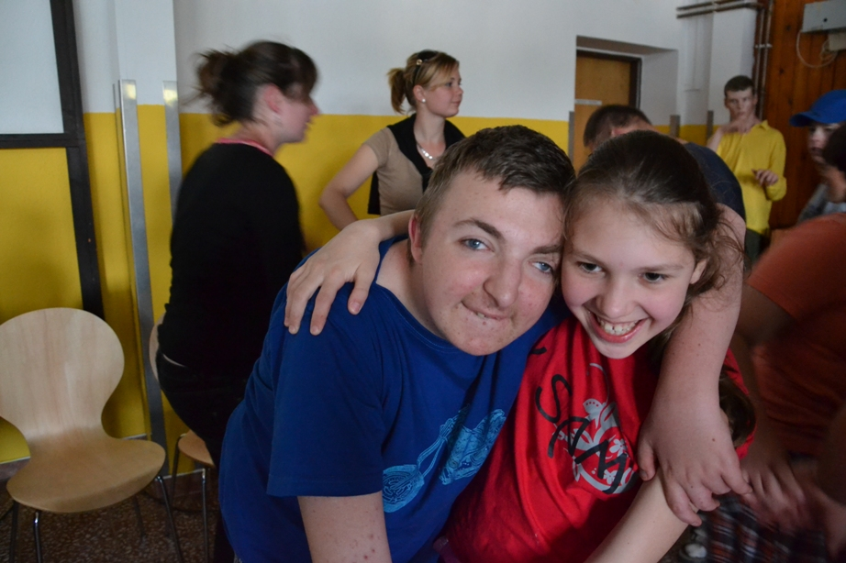
Dětský úsměv
Mš speciální, zš speciální a praktická škola speciální, brno, ibsenova 1

Slide 2
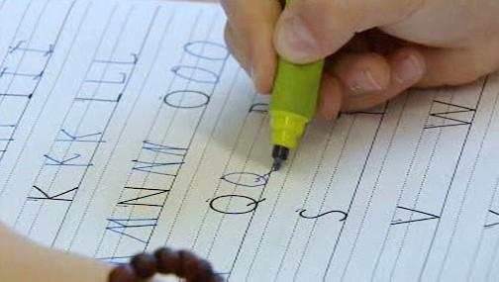
Náplň praxe
Asistentská činnost
Aktivní zapojení při výuce
Individuální přístup k žákům
Účast na terapiích
Konzultace s vyučujícími a psycholožkou

Slide 3
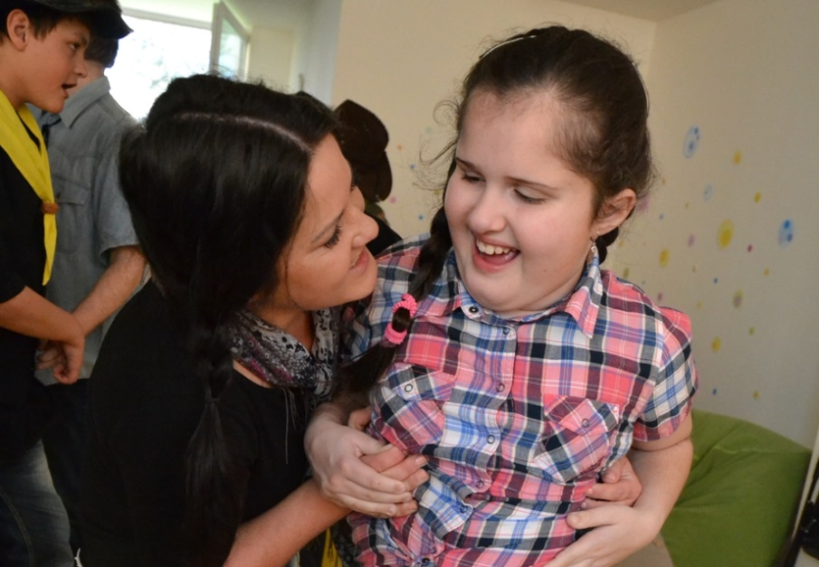
Požadavky a průběh
Souvislá pětidenní praxe (8-14hod)
Účast na úvodní schůzce
Závěrečná písemná sebereflexe
Anketa
Aktivní přístup!
Chuť učit se nové věci, zájem o postižené děti a lidi

Slide 4
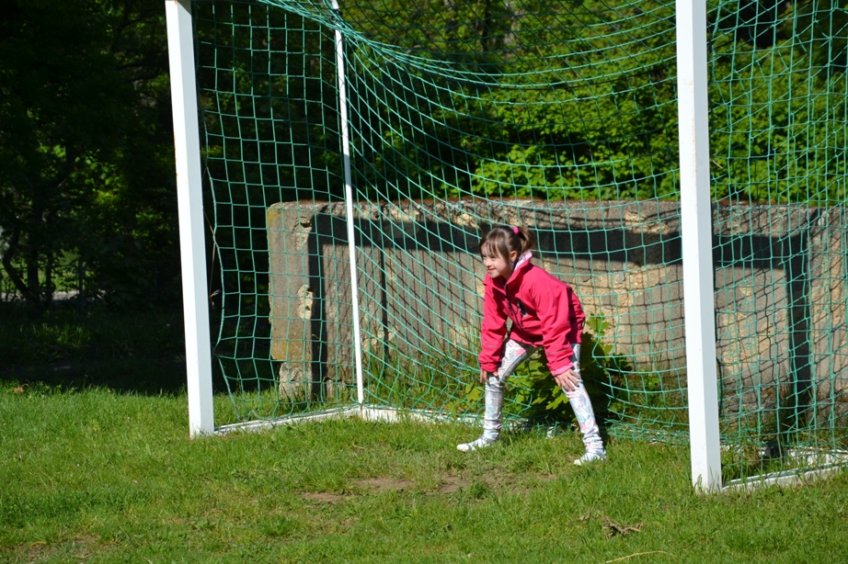
Přínos
Možnost vyzkoušet si práci s mentálně postiženými dětmi
Setkání s psycholožkou
Účast na terapiích
Zkušenosti a postřehy pedagogických pracovníků
Osobní přínos
Skvěle strávený týden ☺

Slide 5
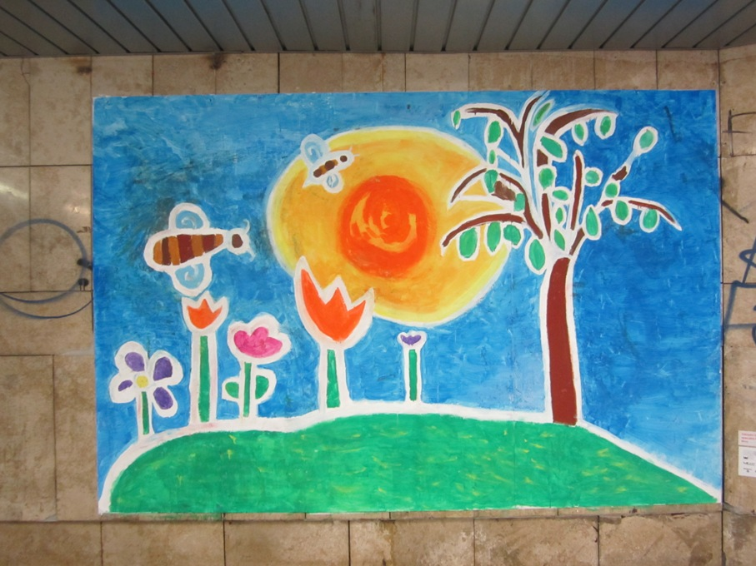
Děkuji za pozornost
Koordinátor: Lucie Stroupková
Kontakt: 728 369 103
stroupkova.lucie@seznam.cz
http://caspos.cz
hhtp://ibsenka.cz

